Slide 1
Welcome to our English class
TEACHER: Đinh Lệ Quyên
Class: 4B
Unit 7: What do you like doing?
Lesson 1

Slide 3
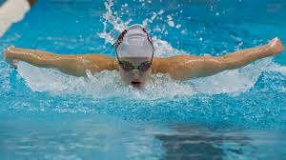

Slide 4
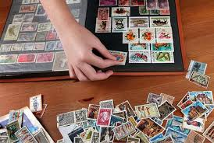

Slide 5
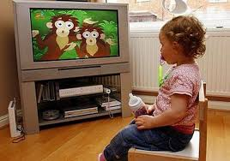

Slide 6
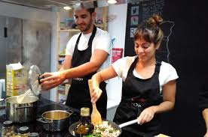

Slide 7
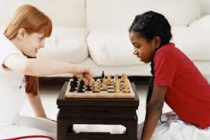

Slide 8


Slide 9


Slide 11

KÍNH CHÚC CÁC THẦY CÔ MẠNH KHỎE
CHÚC CÁC EM HỌC SINH CHĂM NGOAN,HỌC GIỎI

